Slide 1

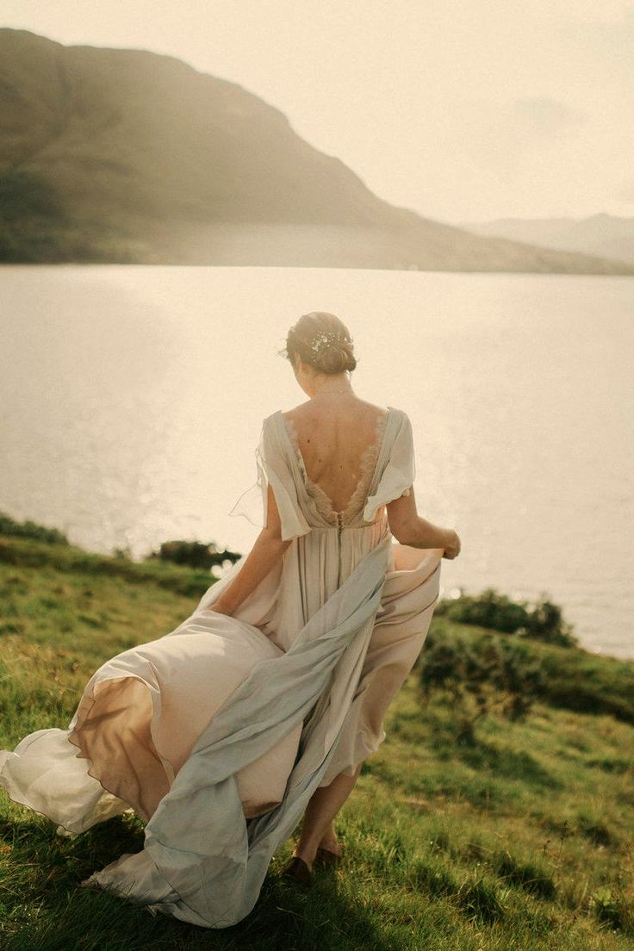


Slide 2


Slide 3
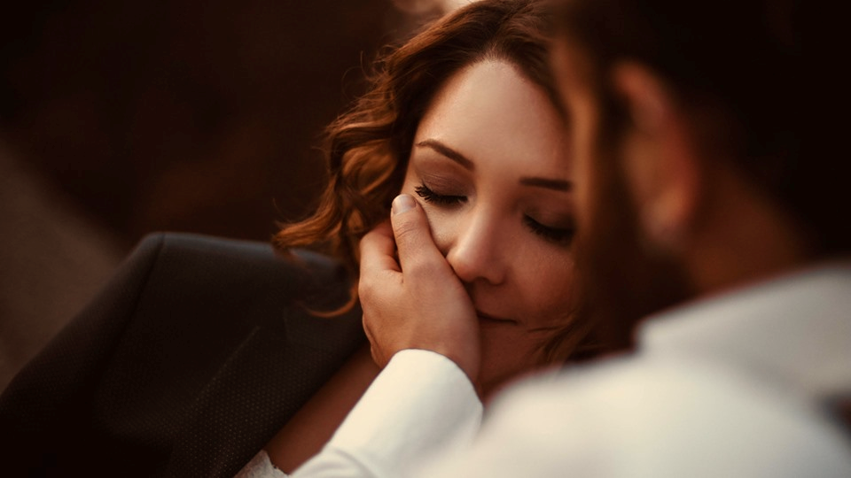

Slide 4

O TEMPO
Sandra Lúcia Ceccon Sperazzo

Slide 5
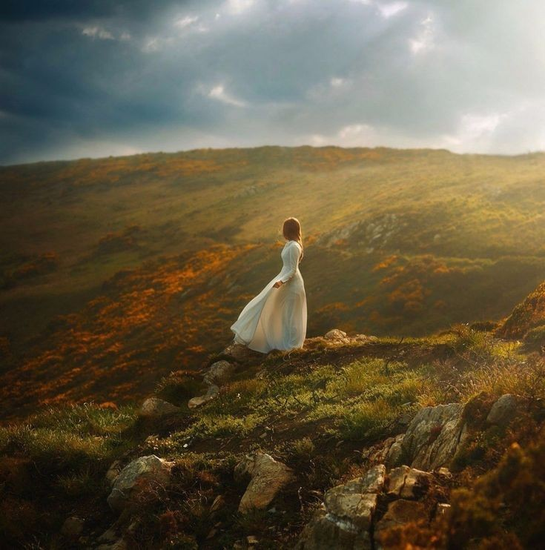

Slide 6
Ah! o tempo...
Seja ele qual for:
nunca, sempre, jamais...
Não importa, sempre esperarei.
O tempo
será meu eterno aliado sem hora, sem pressa.
Lúcida, serena, caminho lentamente
nos dias que passam, nas noites que morrem.

Slide 7
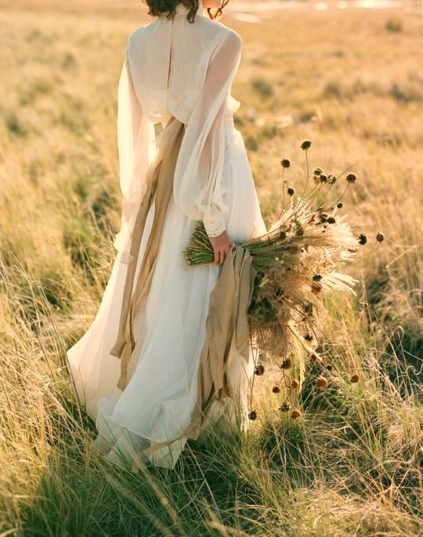

Slide 8
Meu coração pulsa no ritmo do tempo,
sem medo da velocidade,
sem receio do estrago,
sem o temor que o tempo fere.
Guardo-me em ti,
por isso sempre te esperarei.

Slide 9


Slide 10
Recrio o nosso amor
nas estações, com chuva, com sol e brisa,
fazendo brilhar para sempre a estrela sobrevivente
deste amor forte e resistente.

Slide 11
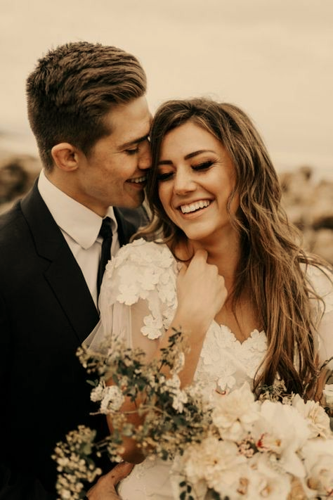

Slide 12
Quanto mais o tempo passa,
mais o nosso amor permanece.
Quanto mais o tempo passa,
mais amor terei e te darei.
Quanto mais o tempo passa,
mais tua presença
na ausência permanece.

Slide 13


Slide 14
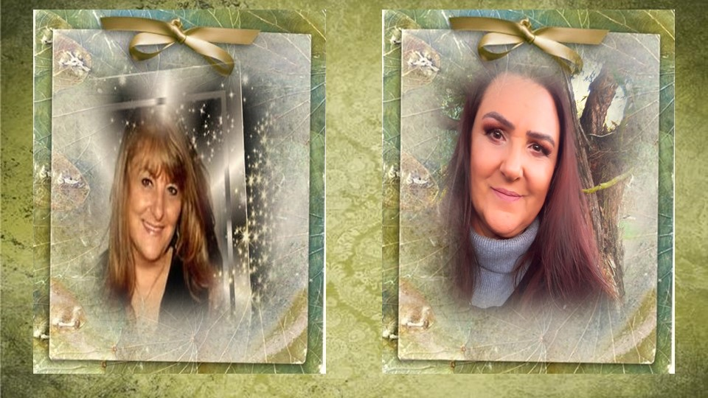
Sandra Lúcia Ceccon Perazzo
Cléo Menegatt

Slide 15
Imagens: Internet e Acervo Pessoal
Texto: Sandra Lúcia Ceccon Sperazzo
Música: You Are The Reason-Violin ( Nanda Candra)
http://www.sergrasan.com.br/cleoslides
Canal no Youtube:
http://www.youtube.com/c/CleoniceMenegattGoelzer
Criação, Formatação e Edição:
Cléo Menegatt
cmenegatt2016@gmail.com

